Slide 1
ESTRUCTURA DE DATOS Y ALGORITMOS I
Cola circular y cola doble

Slide 2
Contexto
En una cola simple, cuando se eliminan elementos se recorre el apuntador HEAD al siguiente elemento de la estructura, dejando espacios de memoria vacíos al inicio de la misma. Existen dos mejoras de la cola simple que utilizan de manera más eficiente la memoria: la cola circular y la cola doble.

Slide 3
Cola circular - Definición
La cola circular es una mejora de la cola simple, debido a que es una estructura de datos lineal en la cual el siguiente elemento del último es, en realidad, el primero. La cola circular utiliza de manera más eficiente la memoria que una cola simple.

Slide 4
Cola circular - Operaciones
Debido a que una cola circular es una mejora de la cola simple, maneja las mismas operaciones para INSERTAR (ENCOLAR) y ELIMINAR (DESENCOLAR).

Slide 5
Cola circular - Comportamiento
Para diseñar un algoritmo que defina el comportamiento de la cola circular es necesario considerar 3 casos para las operaciones de ENCOLAR y DESENCOLAR:
Estructura vacía (caso extremo).
Estructura llena (caso extremo).
Estructura con elemento(s) (caso base).

Slide 6
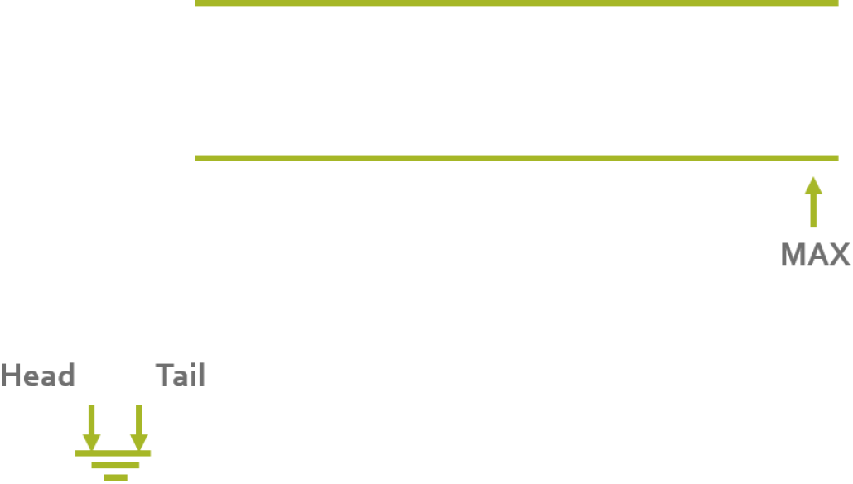
Cola circular vacía
La cola circular posee dos referencias, una al inicio (HEAD) y otra al final (TAIL) de la cola. En una cola circular vacía ambas referencias (HEAD y TAIL) apuntan a nulo.
En una cola circular vacía no es posible desencolar debido a que la estructura no posee elementos.

Slide 7
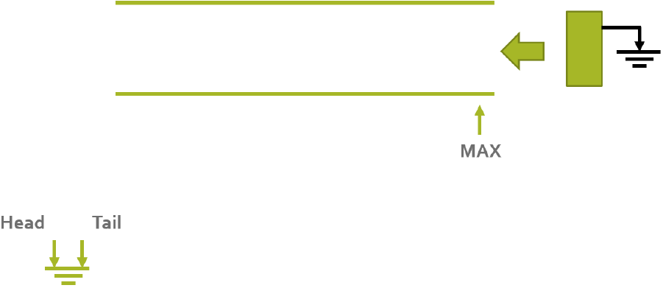
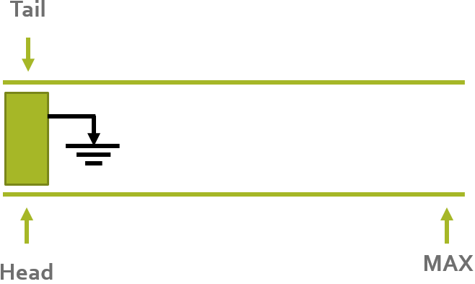
Cola circular vacía
En una cola circular vacía sí se pueden encolar elementos, en este caso las referencias HEAD y TAIL apuntan al mismo elemento, que es el único en la estructura.

Slide 8
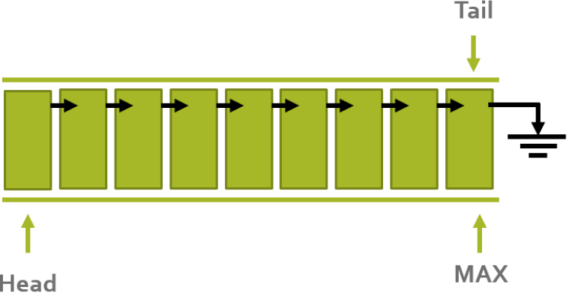
Cola circular llena
Cuando la referencia a TAIL de una cola llega a su máxima capacidad de almacenamiento (MAX) se dice que la cola está llena.
En una cola circular llena no es posible encolar más elementos.

Slide 9
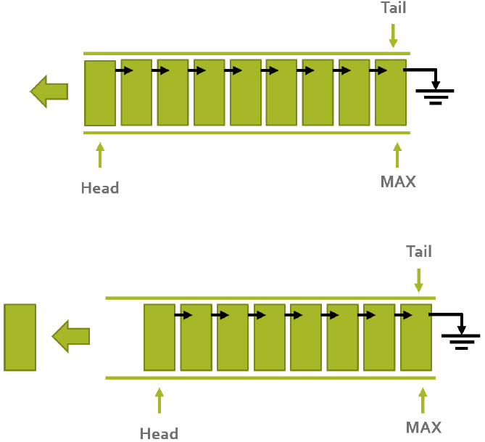
Cola circular llena
En una cola circular llena sí se pueden desencolar elementos, en tal caso se obtiene el elemento al que hace referencia HEAD y esta referencia se recorre al siguiente elemento (sucesor).

Slide 10
Cola circular con elementos
En una cola circular con elementos, cuando se intenta insertar un nuevo elemento hay que tener en cuenta el número de los elementos dentro de la estructura y no la referencia TAIL y MAX. Por lo tanto, se debe verificar si el número de elementos que tiene la estructura es menor al número máximo de elementos definidos, si es así, existe espacio para alojar el nuevo elemento y el nuevo nodo se puede insertar.
Cada vez que se desee almacenar un nuevo elemento en la estructura se debe revisar el número de elementos insertados y comparar con el número máximo de elementos que se pueden almacenar.

Slide 11
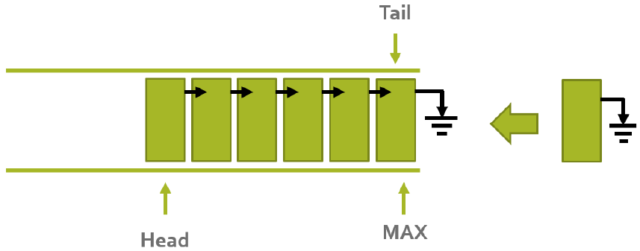
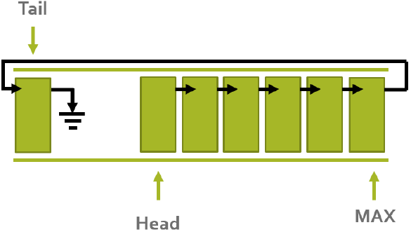
Cola circular con elementos

Slide 12
Cola circular con elementos
La posibilidad de insertar (ENCOLAR) elementos mientras se tenga espacio disponible hace más eficiente el uso de la memoria, ya que los espacios liberados cada vez que se DESENCOLA un espacio se pueden volver a utilizar, a diferencia de la cola simple.

Slide 13
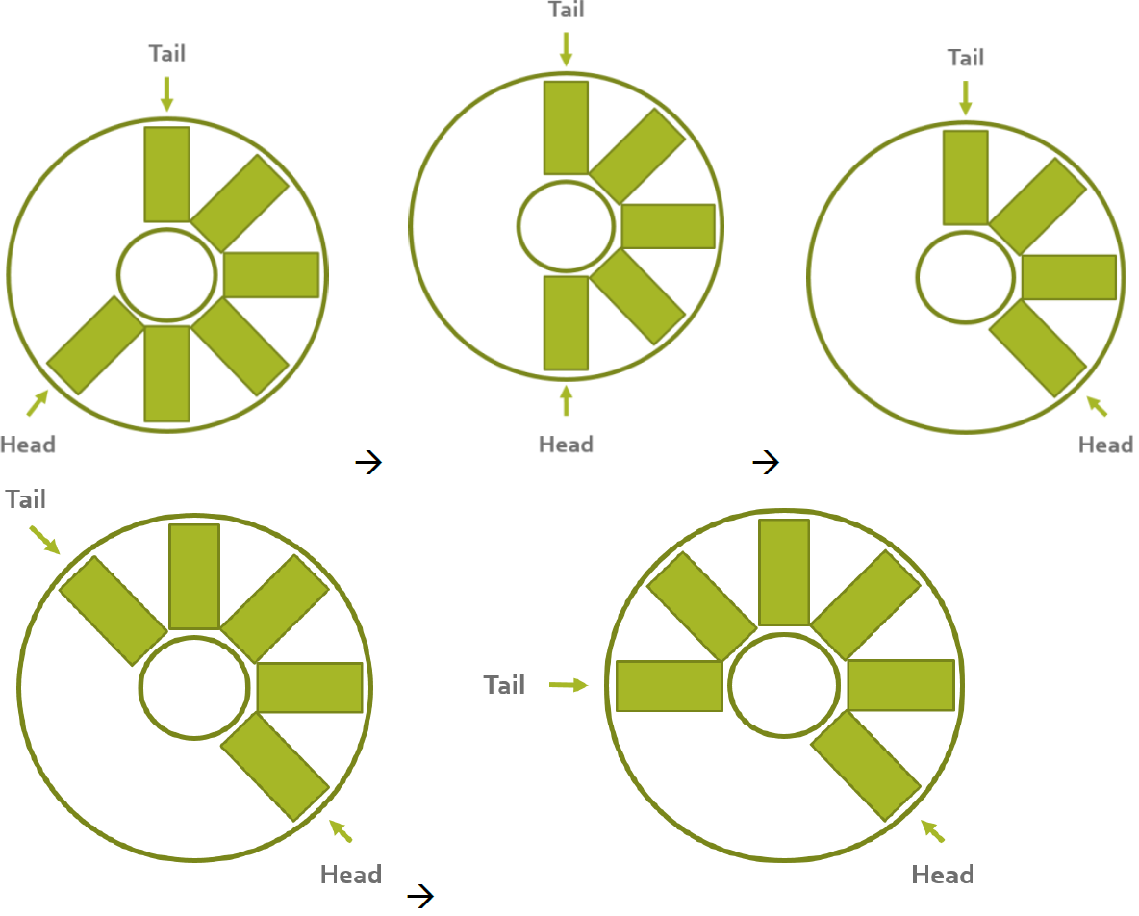
Cola circular con elementos

Slide 14
Cola circular - Aplicaciones
La elección de un elemento dentro de un conjunto de datos es muy común en diversas aplicaciones, sobre todo en juegos de consola. La selección de un conjunto de elementos finitos donde a partir del último elemento se puede regresar al primero utiliza, de manera implícita, una cola circular: selección de un personaje, selección de un arma, cambios de uniformes, etc.
En general, cuando dentro de una aplicación se puede recorrer un conjunto de elementos finito e invariable en el tiempo y el sucesor del último elemento es el primero se tiene una cola circular.

Slide 15
Cola doble - Definición
La cola doble es una mejora de una cola simple debido a que es posible realizar operaciones de inserción por ambos extremos de la estructura, permitiendo con esto, utilizar el máximo espacio disponible de la estructura.
Una cola doble (o bicola) es una estructura de datos tipo cola simple en la cual las operaciones ENCOLAR y DESENCOLAR se pueden realizar por ambos extremos de la estructura.

Slide 16
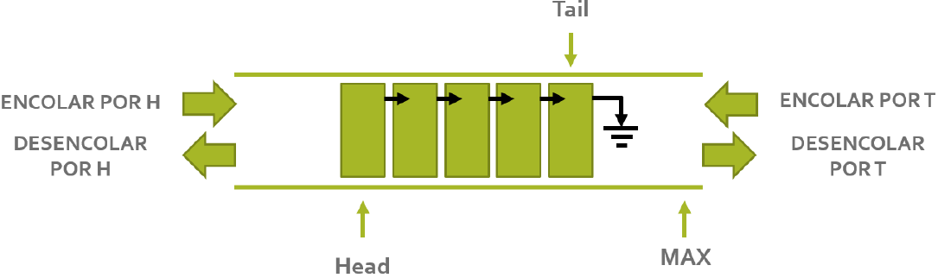
Cola doble - Operaciones
En una cola doble se pueden realizar 4 operaciones:
- ENCOLAR POR HEAD - DESENCOLAR POR HEAD
- ENCOLAR POR TAIL - DESENCOLAR POR TAIL

Slide 17
Cola doble - Comportamiento
Para poder diseñar un programa que defina el comportamiento de una COLA DOBLE se deben considerar 3 casos para las 4 operaciones (INSERTAR y ELIMINAR tanto por T como por H):
Estructura vacía (caso extremo).
Estructura llena (caso extremo).
Estructura con elemento(s) (caso base).

Slide 18
Cola doble vacía
La cola doble posee dos referencias, una al inicio (HEAD) y otra al final (TAIL) de la cola. En una cola doble vacía ambas referencias (HEAD y TAIL) apuntan a nulo.
En una cola doble vacía no es posible desencolar debido a que la estructura no posee elementos.

Slide 19
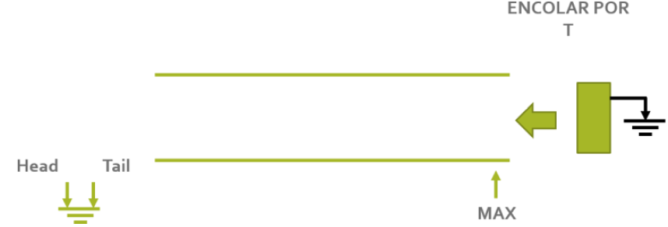
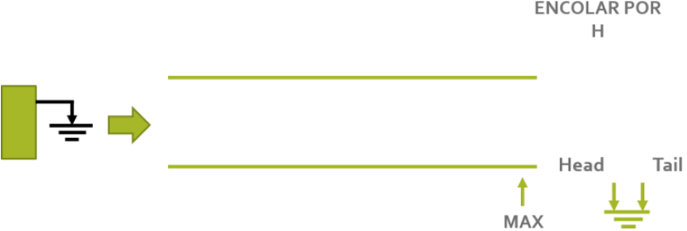
Cola doble vacía
En una cola doble vacía sí se pueden encolar elementos tanto por HEAD como por TAIL, y, en este caso, las referencias HEAD y TAIL apuntan al mismo elemento, que es el único en la estructura.

Slide 20
Cola doble llena
Cuando el número de elementos de la estructura es igual a la capacidad máxima de almacenamiento (MAX) se dice que la cola está llena.
En una cola doble llena no es posible encolar más elementos, ni por HEAD ni por TAIL.

Slide 21
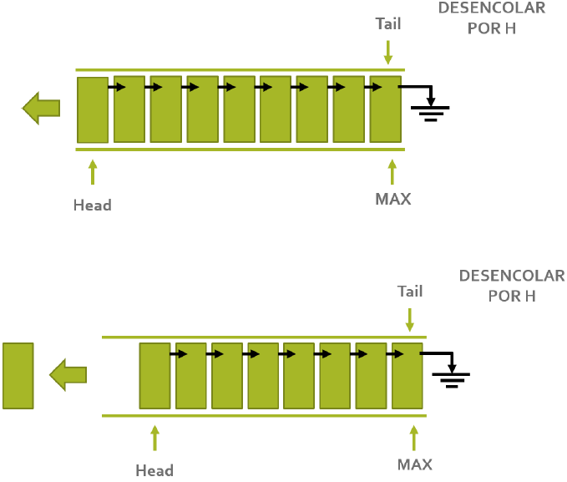
Cola doble llena
En una cola doble llena sí se pueden desencolar elementos tanto por HEAD como por TAIL. Cuando se desencola por el inicio de la estructura se obtiene el elemento al que hace referencia HEAD y esta referencia se recorre al siguiente elemento (sucesor).

Slide 22
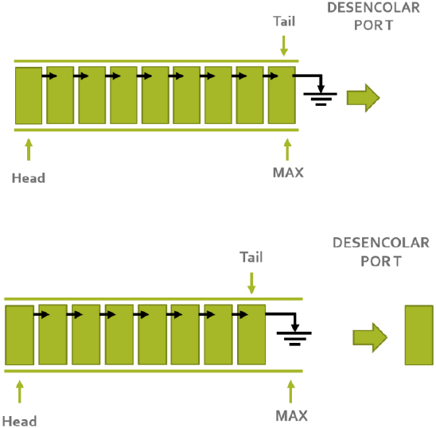
Cola doble llena
Cuando se desencola por el final de la estructura se obtiene el elemento al que hace referencia TAIL y esta referencia se recorre al elemento anterior (predecesor).

Slide 23
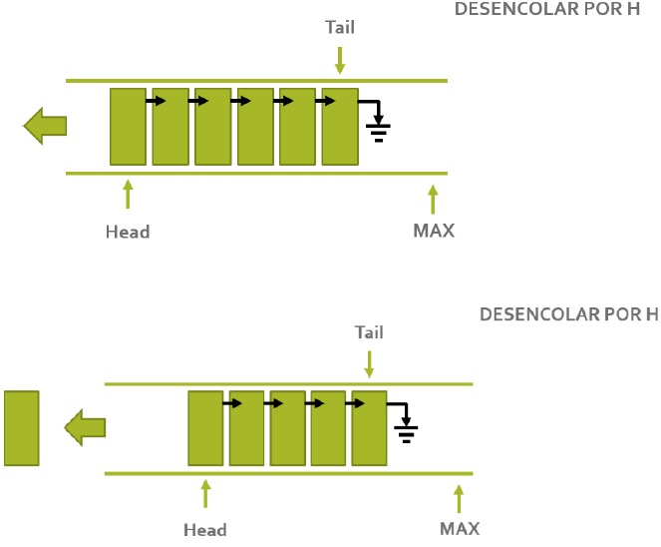
Cola doble con elementos (caso general)
En una cola doble con elementos (sin llegar a su máximo tamaño) es posible desencolar nodos, tanto por HEAD como por TAIL. Cuando se desencola por el inicio de la estructura, se debe recorrer la referencia al inicio de la cola (HEAD) al siguiente elemento de la estructura (sucesor).

Slide 24
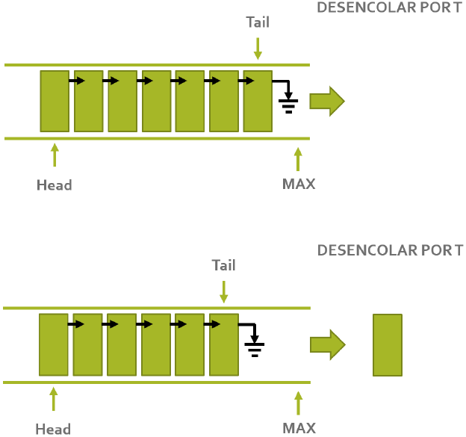
Cola doble con elementos (caso general)
Cuando se desencola por el final de la estructura, se debe recorrer la referencia al final de la cola (TAIL) al elemento anterior de la estructura (predecesor).

Slide 25
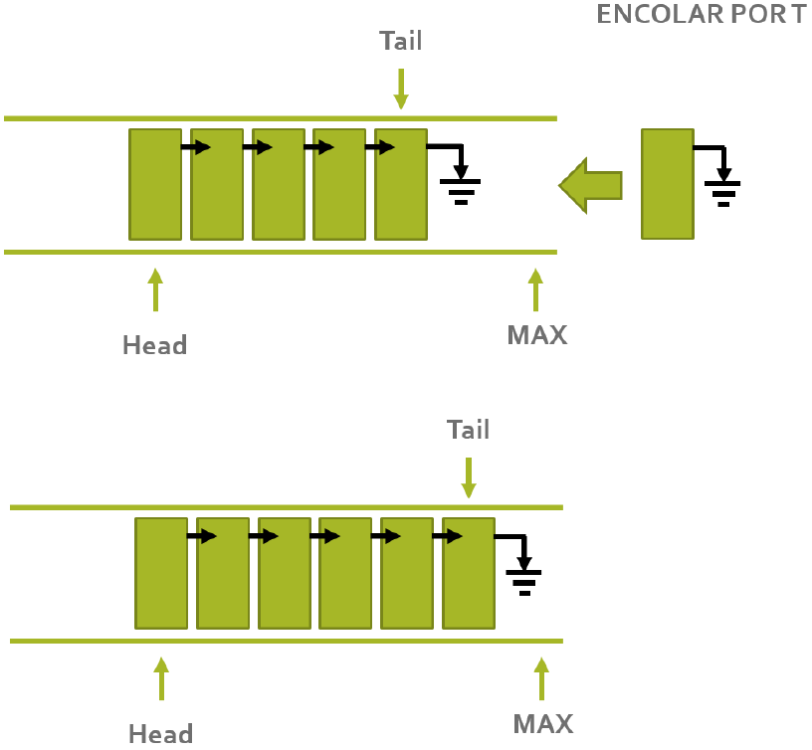
Cola doble con elementos (caso general)
Así mismo, se pueden encolar elementos en una cola doble mientras no se exceda la capacidad máxima de la estructura. Es posible encolar elementos tanto por HEAD como por TAIL. Cuando se encola un elemento por el final, el nodo al que apunta TAIL tiene como sucesor el nuevo nodo y la referencia a TAIL apunta al nuevo elemento.

Slide 26
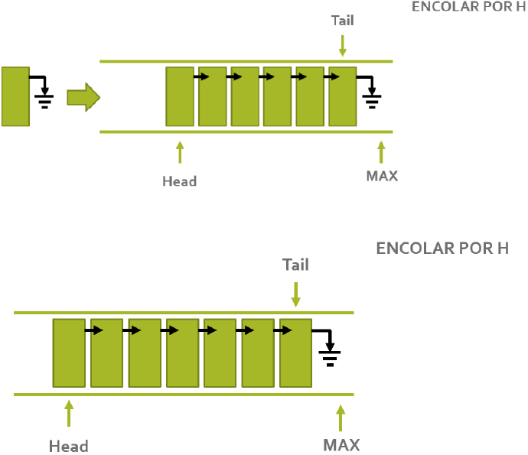
Cola doble con elementos (caso general)
Cuando se encola un elemento por el inicio, el nodo al que apunta HEAD tiene como predecesor el nuevo nodo y la referencia a HEAD apunta al nuevo elemento.

Slide 27
Cola doble - Aplicaciones
Una cola doble en la vida cotidiana podría verse como un abuso, es decir, formar a personas delante de la fila, a pesar de haber llegado después de los que ya están formados (y sin embargo pasa). Sin embargo, en las ciencias de la computación hay muchas aplicaciones que trabajan así, ya que hay procesos que tienen prioridad y deben ser ejecutados antes que otros procesos menos importantes.
Dentro del sistema operativo no todas las aplicaciones tienen la misma exigencia en cuanto a tiempo y recursos, existen procesos que se tienen que ejecutar de manera inmediata ante algún suceso que se presente en el sistema, mientras que otros solo tengan que procesar información y puedan (y deban) esperar a que el sistema se recupere.

Slide 28
Cola doble - Aplicaciones
Todo sistema operativo define un valor de urgencia con que debe ejecutarse una aplicación, es decir, define la prioridad que tiene un proceso frente a otros que se estén ejecutando en el sistema.
La prioridad se expresa como un número entero. Por tanto, si un proceso A tiene asignada una prioridad PRx y un proceso B tiene asignada una prioridad PRy, si PRx > PRy, el proceso A será más prioritario que el proceso B y, por ende, será el que se ejecute primero. Por otro lado, si existen varios procesos en ejecución con prioridad PRy, si llega un proceso con mayor prioridad, por ejemplo, PRx, éste último se ejecutará primero, es decir, no se encola al final si no al inicio del conjunto.

